Slide 1


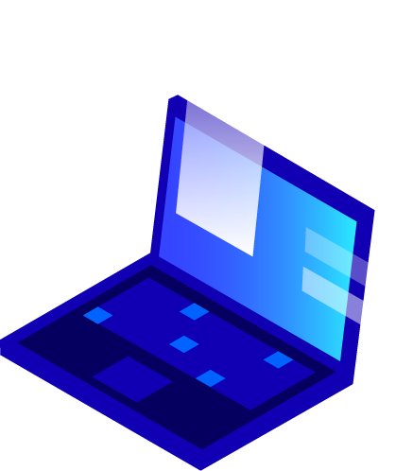
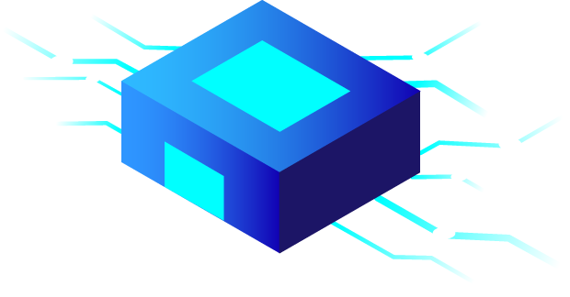


Por que a Programação?

Slide 2


1.
O conceito de Programação.
A programação é um processo de escrita, testes e manutenção de programas de computadores.

Slide 3
Vantagens

Slide 4

Qualidade de vida
Na programação temos a possibilidade de trabalhar no conforto de nossas casas.

Slide 5

Desenvolvimento de habilidades Interpessoais
A área exige o desenvolvimento de muitas habilidades interpessoais. Algumas que acredito serem as mais impactantes são aprender a aprender, como resolver problemas, comunicação e trabalho em equipe, e, por último, perseverança.

Slide 6

Mercado em crescimento, altos salários
O mercado de TI é enorme, está em constante crescimento, porém, há poucos profissionais qualificados.

Slide 8


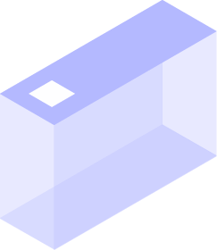

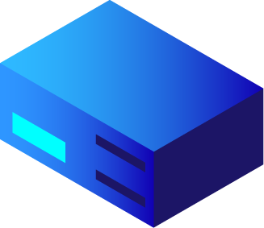

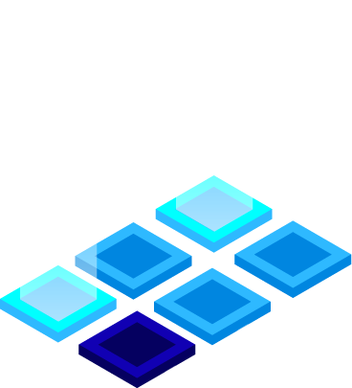

Princípais áreas

Slide 9
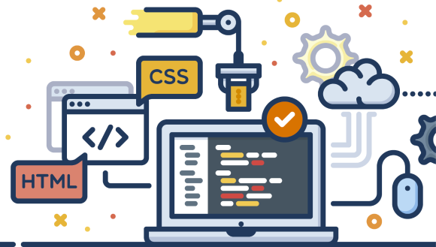
Front-End
Área que cuida do desenvolvimento da interface de programas, sites, aplicativos web etc.

Slide 10
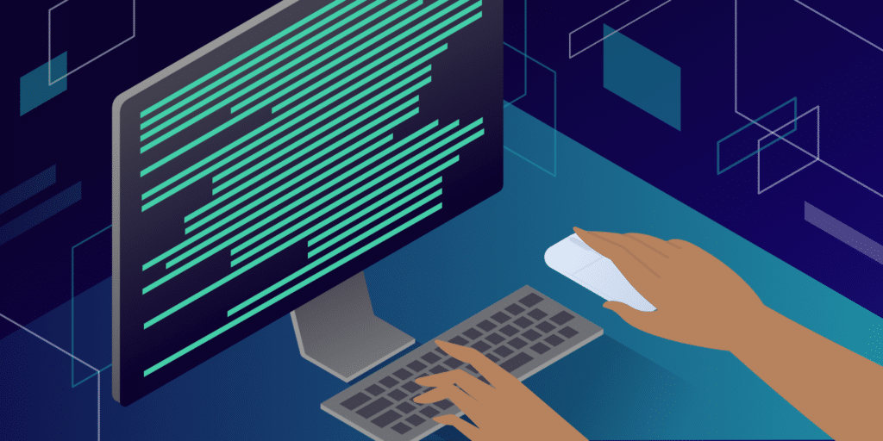
Back-End
Área responsável pela estrutura ou base que dá suporte ao funcionamento dos programas e demais sistemas. Em outras palavras, envolve aquilo que é “interno” a um software, estando “por trás” da tela.

Slide 11
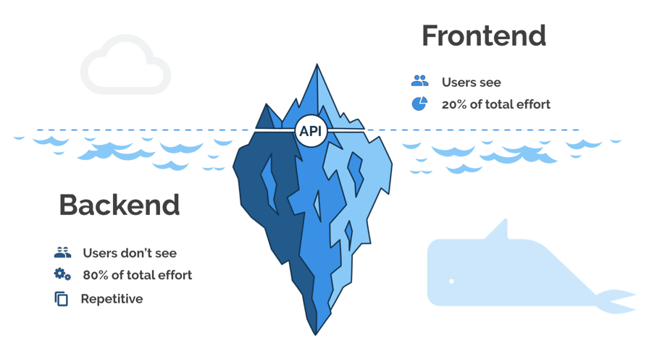

Slide 12
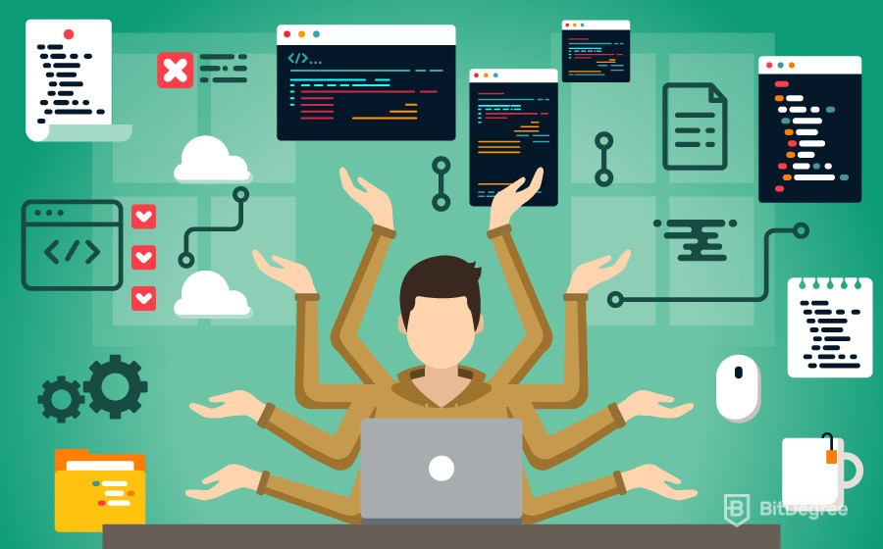
Full-Stack
Esse campo engloba tanto front-end quanto back-end. Nesse caso, o programador atua em todas as fases de desenvolvimento de um projeto,

Slide 13
Algumas Outras Áreas
Desenvolvedor Mobile
Análise de Dados
Inteligência Artificial
Desenvolvedor de Jogos
Administração de Rede de Computadores
Analista de Segurança
Administrador de Banco de Dados
Cyber Segurança

Slide 15






Team Presentation
Everton
Takeshi
Naoki
Sara
Matheus
Wesley

Slide 16
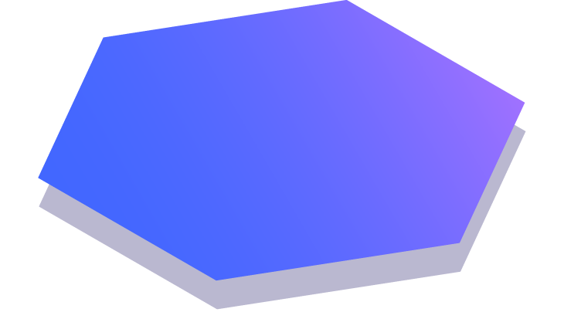
Thanks!
Any questions?

